Slide 1
LLM Seminar
Background with CS224n
<Lec. 14 – Lec.15>
16 소프트 이상재

Slide 2
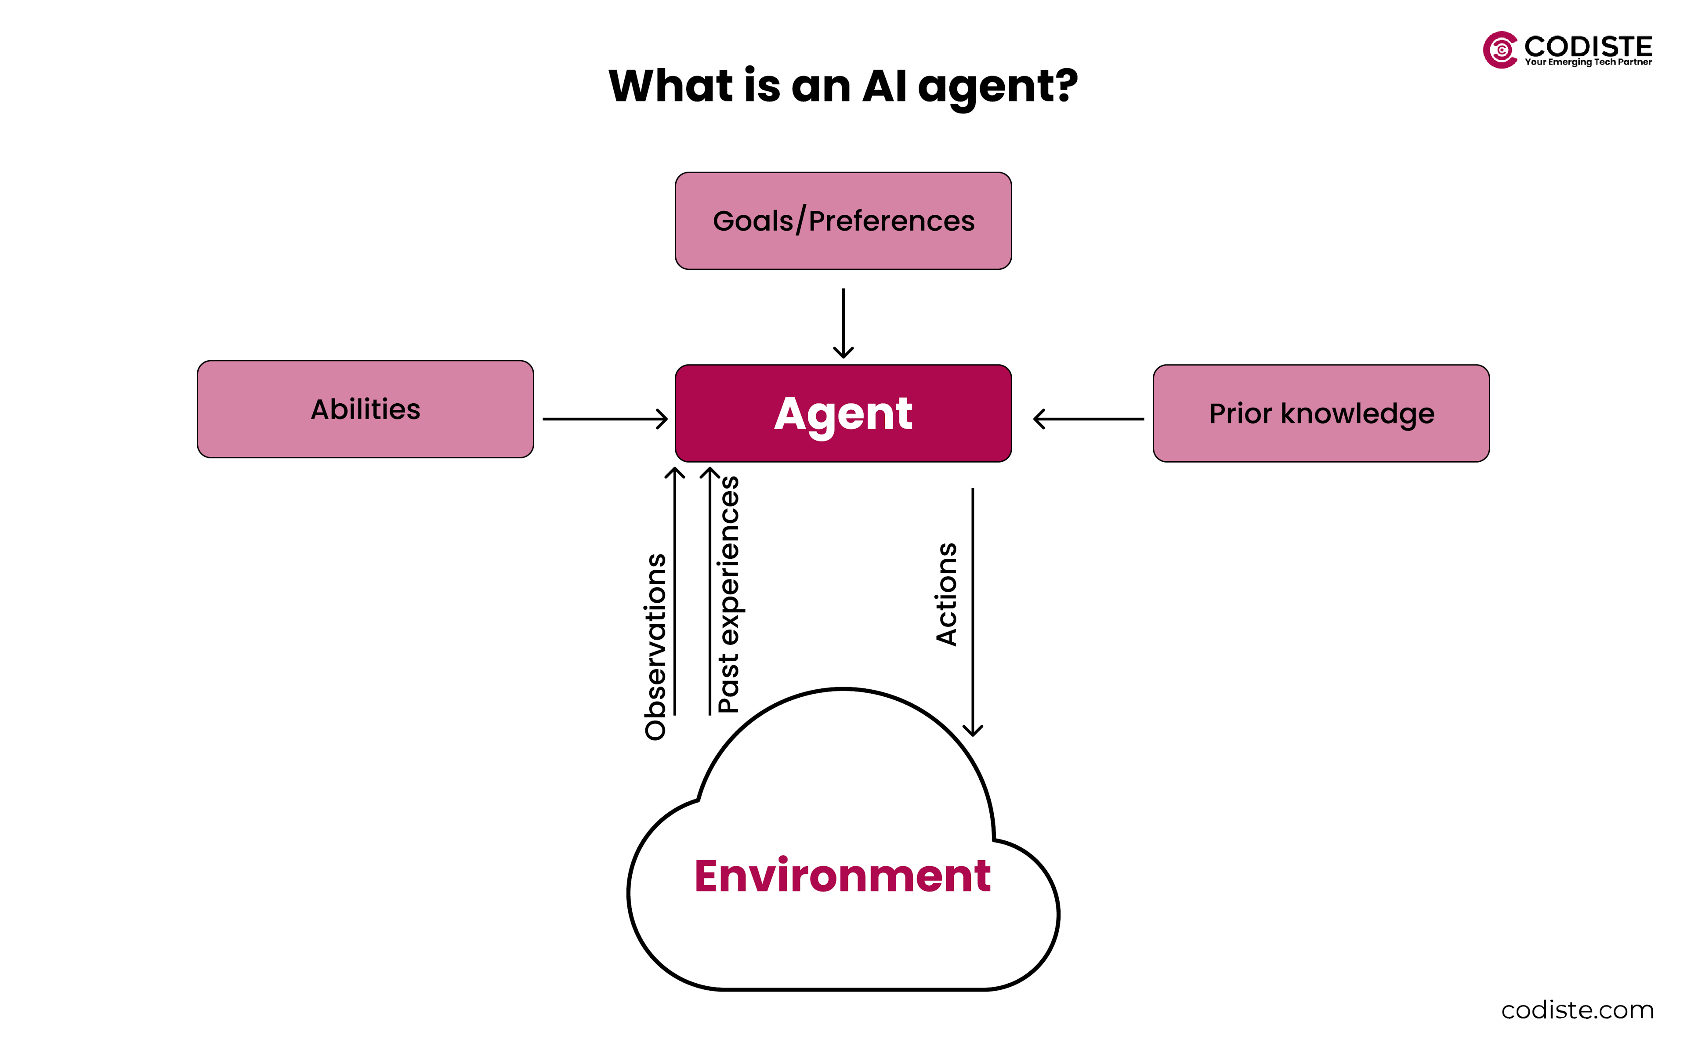
2-1 Agents Intro
Agents?
목표가 주어지면 스스로 작업을 생성, 완료, 새 작업을 생성하고, 작업 목록의 우선 순위를 재조정하고, 새로운 상위 작업을 완료하는 것을 목표에 도달할 때까지 반복할 수 있는 강력한 AI 기반 프로그램
환경으로부터 관찰을 받고
관찰에 근거해 행동을 수행

Slide 3
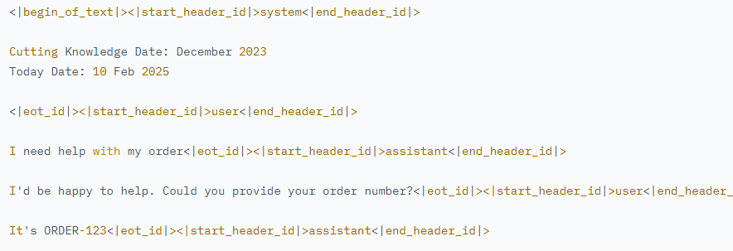
2-1 Agents Intro
System Message
LLM 모델이 어떻게 동작해야 하는지를 정의하고 어떻게 상호 작용을 해야 하는지 조정하기 위해 사용되는 가이드라인
Chat-Template
모델이 이해할 수 있는 일관된 형식으로 프롬프트를 구성할 수 있게 사용되는 형식
위는 Llama 3.2 에서 사용되는 Chat-Template으로 <|start_header_id|>…<|end_header_id|> 사이에 user, system, assistant 등 역할을 넣어 모델에게 대화의 맥락을 알려줌
LLM 모델마다 fine-tuning에 사용된 Chat-Template이 달라 성능에도 영향을 줌

Slide 4
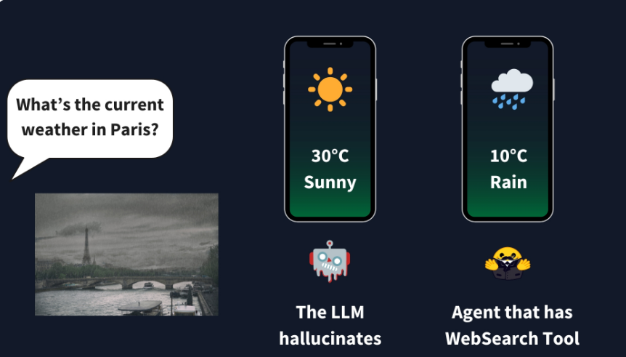
2-1 Agents Intro
Tool
LLM이 목표를 달성하기 위해 주어진 기능
LLM이 모델을 사용하기 위해서는 다음과 같은 내용이 포함되어야 함
함수의 기능을 설명하는 텍스트
호출 가능한 객체
인수와 인수의 type
Output의 형식
모델은 자체적으로 Tool을 호출하지 못하며 Agent를구성한다는 것은 모델에게 도구의 존재를 알려주고
텍스트 기반 호출을 생성할 수 있도록 지시하는 것
이전에서 다뤘던 MCP는 LLM에게 Tool을 제공하는
방식을 표준화한 프로토콜

Slide 5
2-1 Agents Intro

Slide 6
2-1 Agents Intro
CoT vs React
LLM이 목표를 달성하기 위해 주어진 기능
LLM이 모델을 사용하기 위해서는 다음과 같은 내용이 포함되어야 함
함수의 기능을 설명하는 텍스트
호출 가능한 객체
인수와 인수의 type
Output의 형식
모델은 자체적으로 Tool을 호출하지 못하며 Agent를구성한다는 것은 모델에게 도구의 존재를 알려주고
텍스트 기반 호출을 생성할 수 있도록 지시하는 것
이전에서 다뤘던 MCP는 LLM에게 Tool을 제공하는
방식을 표준화한 프로토콜

Slide 7
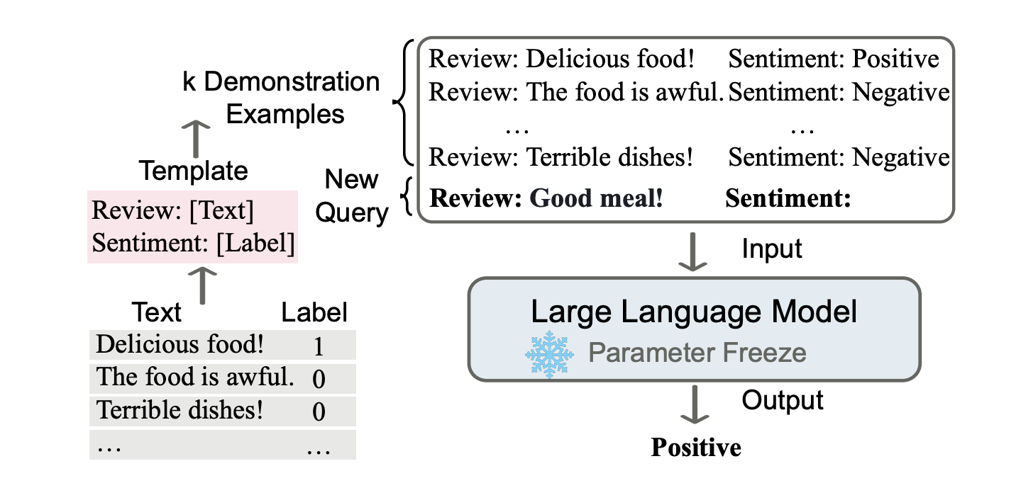
1-2 LLM’s Reasoning
In-Context Learning
예시를 통해 이미 학습된 모델에게 새로운 문제의 정답을 예측할 수 있는 방법론
Fine Tuning과 비교됨
Fine Tuning과 다르게 재학습 필요X
Few Shot Learning
전체 데이터가 아닌 일정 데이터(ICL에서는 예시)만으로 결론 도출이 가능하므로
일종의 Few-Shot Learning이라 볼 수 있음
왜 되는지(작동 메커니즘)에 대해 정확한 파악x
Transformer의 Self-Attention이 프롬프트 내 예시를 패턴으로 보고, 이를 새로운 입력에 적용하는 “유사 기억(Memory)” 역할을 한다는 가설
모델 내부에서 프롬프트 자체가 가상의 파라미터 업데이트 역할을 하여 특정 태스크에 적응한다는 가설

Slide 8
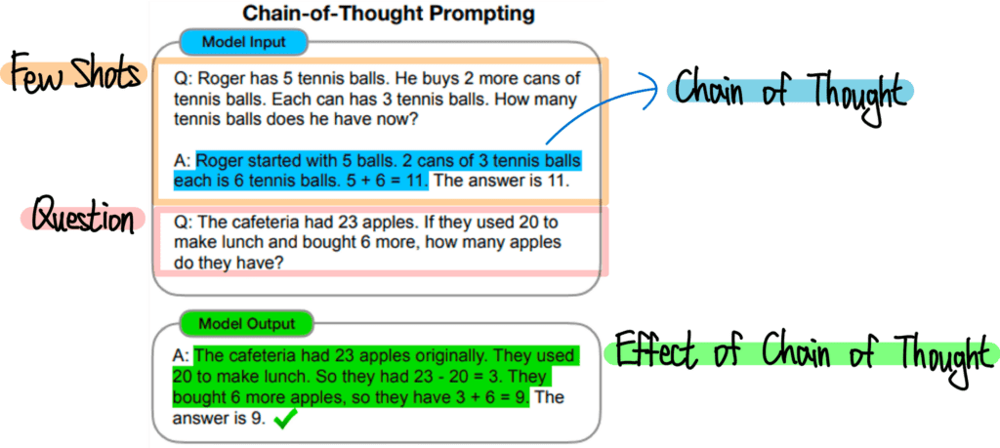
1-2 LLM’s Reasoning
Chaing of Thoungt(CoT)
ICL(In-Context-Learning)방식에서 제시해주는 예제에 해답 뿐만 아니라 추론과정을
포함하는 방식
CoT를 통해 수학 문제, 기호추론 문제와 같이 복잡한 추론이 필요하여 LLM이 약했던 분야에서 뛰어난 성능 향상을 보임
모델의 추론과정을 확인할 수 있어 모델에 대한 이해 향상
CoT를 통해 수학 문제, 기호추론 문제와 같이 복잡한 추론이 필요하여 LLM이 약했던 분야에서 뛰어난 성능 향상을 보임
모델의 추론과정을 확인할 수 있어 모델에 대한 이해 향상
모델에 제공하는 Few Shot Sample에 따라 추론 성능이 크게 좌우됨
기존 Few Shot Learning과 같이
Supervised Learning 데이터셋을 사람이 제작 해야함

